Slide 1
多领域一对一咨询平台
第一次迭代汇报​
课程: 软件工程原理与实践​
指导老师: 沈备军​
小组成员: 齐佳怡、孙恬然、骆镒妤、朱涵、赵楷越​

Slide 2
目录
界面原型展示
软件价值分析
软件功能特性
迭代评估报告
一
二
三
四

Slide 3
一、界面原型展示

Slide 4
二、软件价值分析

Slide 5
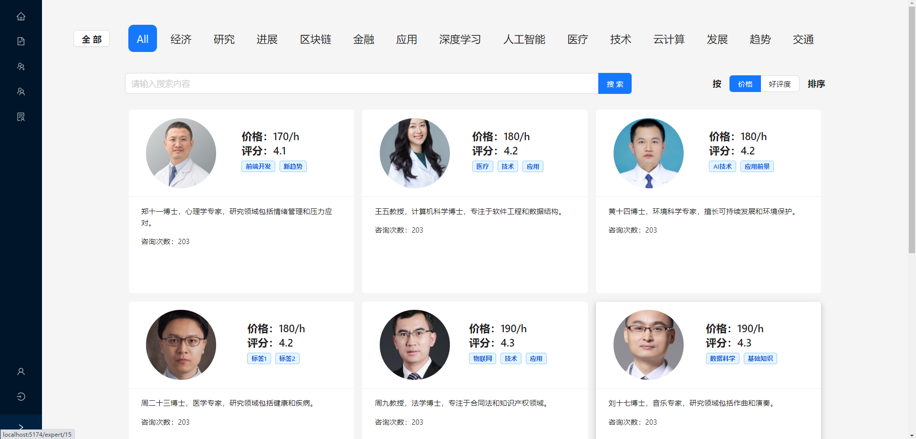
用户痛点
专家痛点
1、信赖度问题：
缺乏可信赖的在线咨询平台，难以找到合适的专业人士解决问题。
2、专业背景问题：
对于一些特定领域的问题，很难找到可靠的、具有专业背景的专家进行咨询。
3、真实性问题：
难以分辨社交网络上获取信息的真实性和可信度。
1、专业知识分享：
缺乏一个专业、可靠的平台来分享自己的专业知识和技能。
2、品牌建设困难：
难以建立个人品牌和专业形象，缺乏有效的展示和推广渠道。
3、信息噪音问题：
互联网上存在信息噪音过大的问题，难以凸显个人专业性。
专家搜索页面

Slide 6
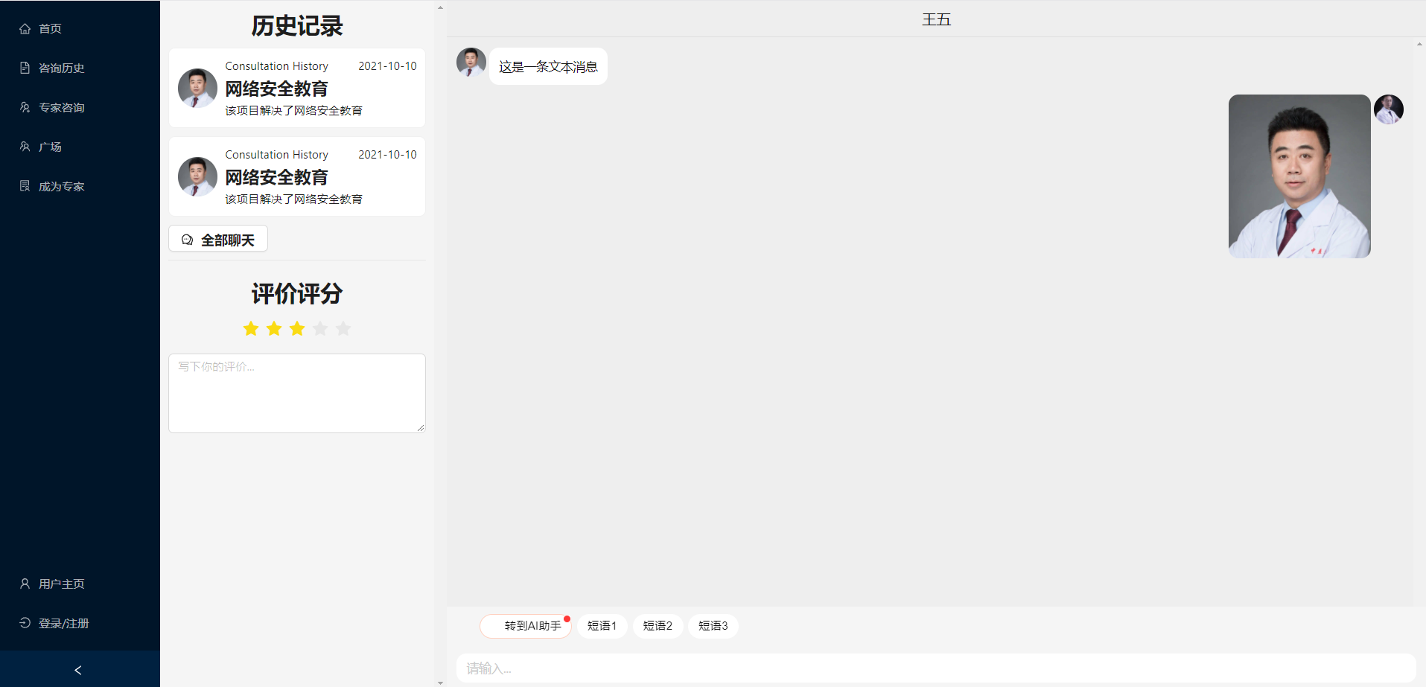
用户需求
专家需求
1、信赖度、真实性问题：
提供有保障的权威来源，解决用户的咨询需求。
2、专业背景问题：
提供多样化且专业化的咨询功能，包括语音咨询、悬赏咨询、智能咨询等，以满足用户不同的需求。
1、专业知识分享、品牌建设困难：
提供一个传播专业知识、提供专业咨询的平台，让专家能够分享专业知识并提供专业咨询服务。
2、信息噪音问题：
审核入驻专家的资料，确保平台提供可靠的专业服务、减少信息噪音。
聊天咨询界面

Slide 7
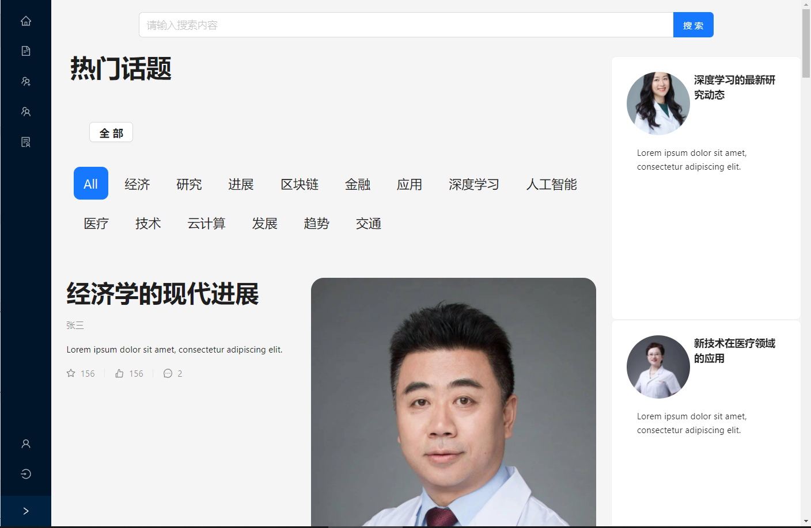
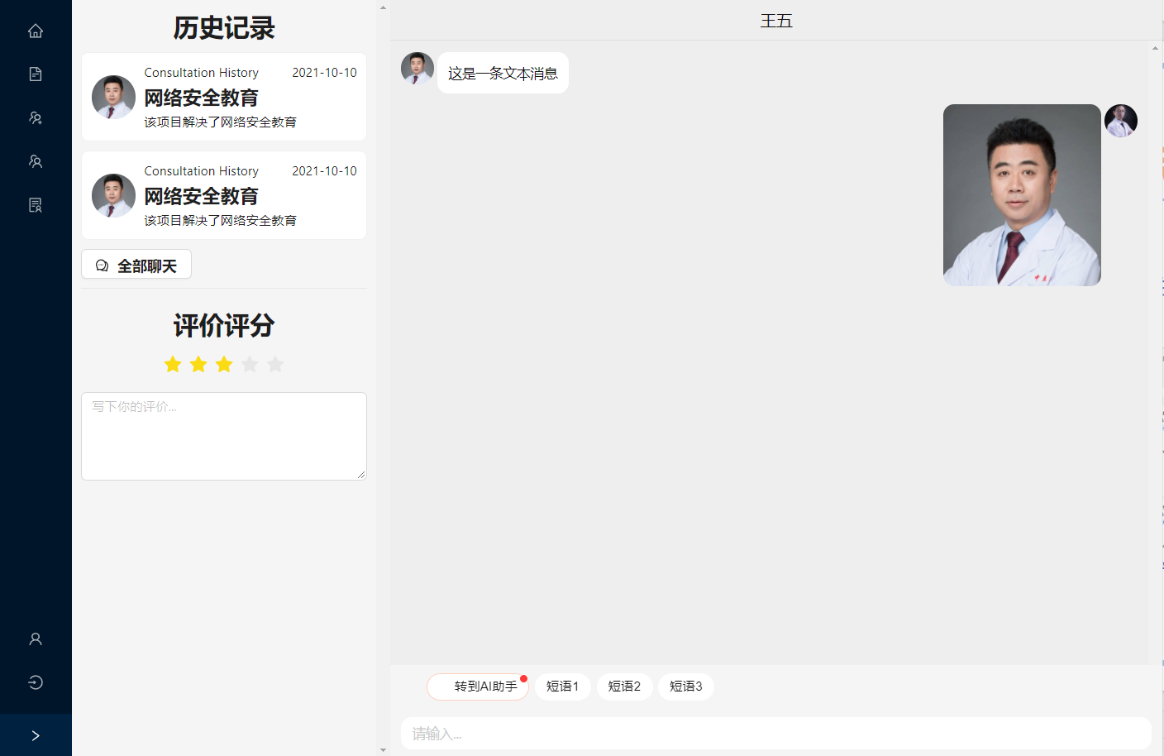
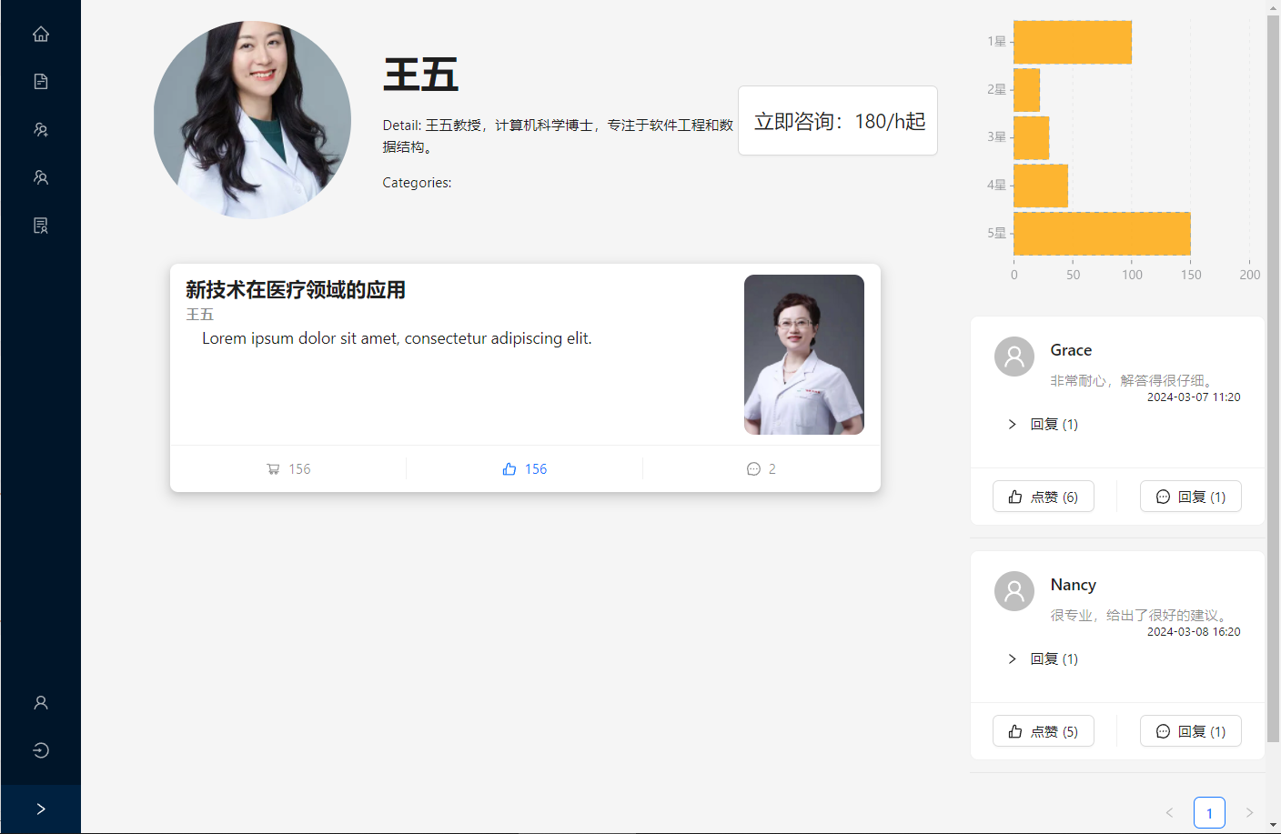
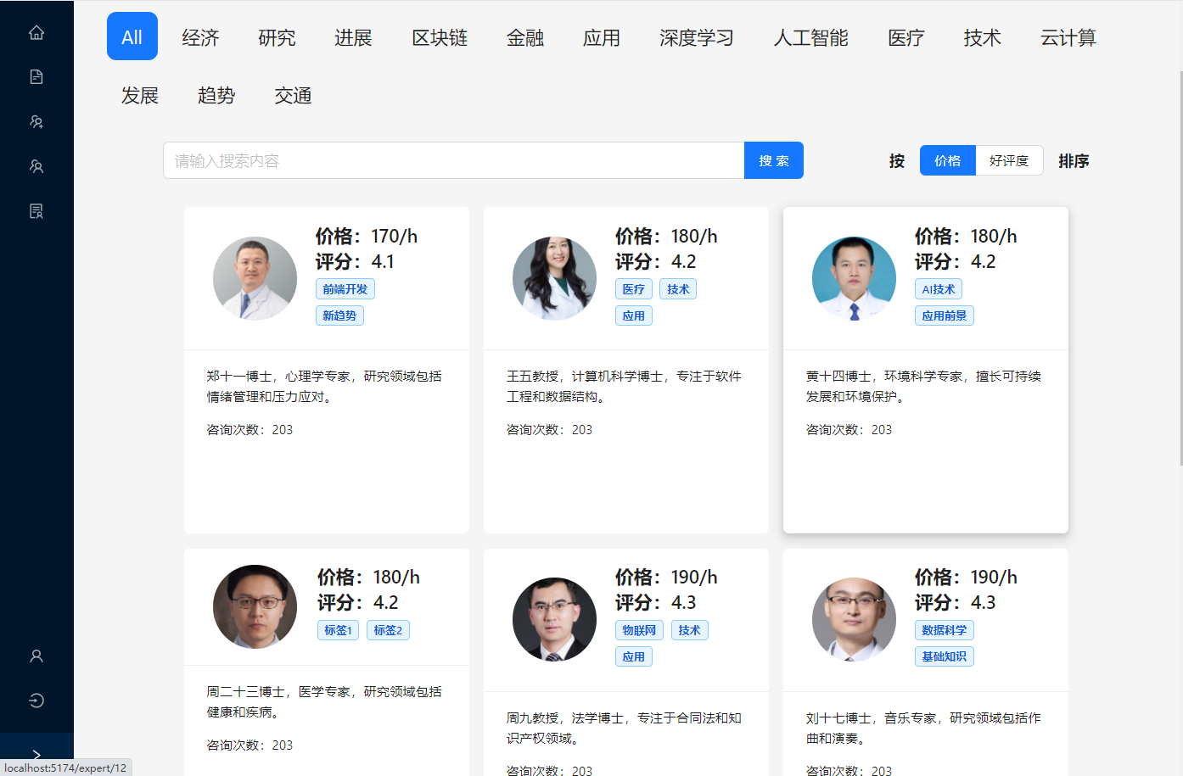
产品目标
1、多领域专业性填补：
成为一个多领域、强专业性的线上咨询平台，填补市场对这类平台的空白。
2、优质咨询体验：
满足用户对专业性咨询的需求，持续优化和创新，提供更优质的咨询体验，成为用户信赖的知识分享平台之一。
3、专家合作推广：
与专业领域的专家和机构建立合作关系，共同推进知识的传播和分享。
产品界面展示

Slide 8
三、软件功能特性

Slide 9
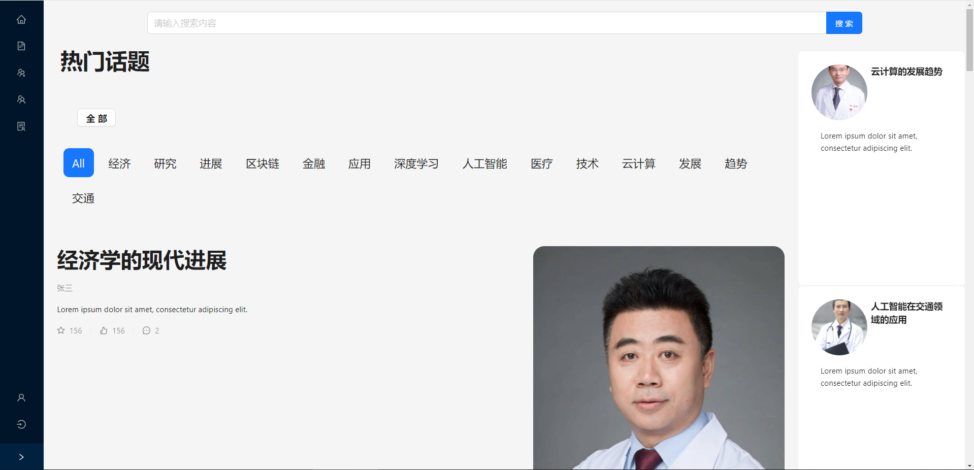
基本功能
1、提供专业咨询服务：
平台上认证的专家可提供可靠的收费咨询，满足用户在多领域的需求。
2、便于用户交流：
平台提供动态功能和私信交流功能，方便用户之间进行互动和一对一交流。
3、专家知识传播：
专家可以通过发布动态在平台上传播专业知识，并以专家标识进行展示。
热门话题页面

Slide 10
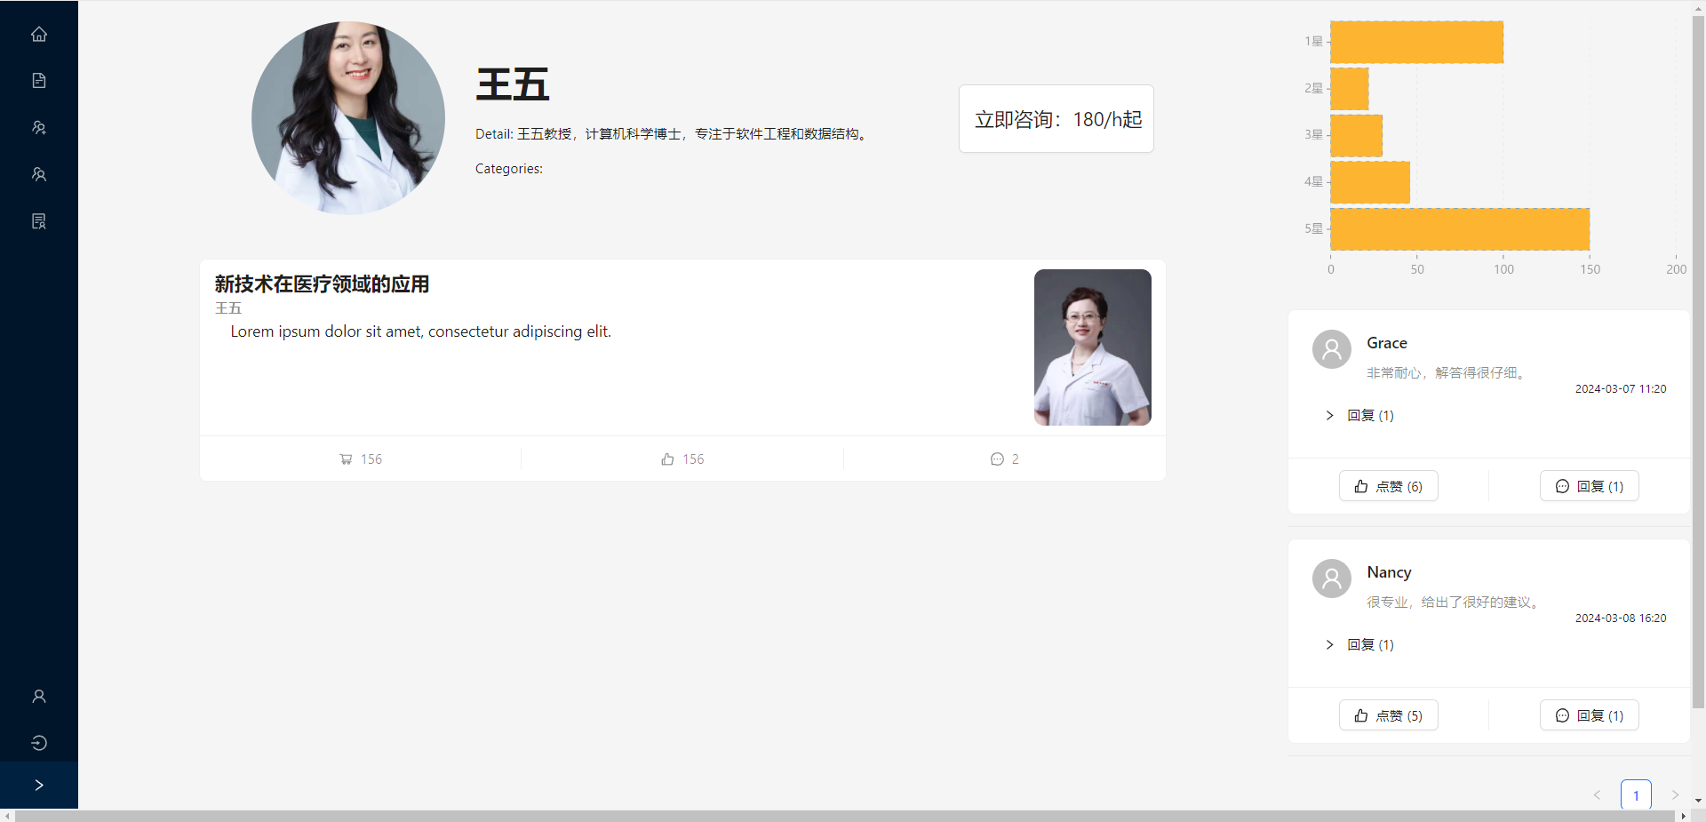
相对优点
1、认证专家资源：
平台提供认证的专家进行咨询，确保用户获得高质量的专业服务。
2、社区互动氛围：
用户可在广场动态下评论、点赞，促进用户间的互动和交流，增强社区活跃度。
3、个性化推荐：
可选的智能推荐功能利用机器学习分析用户的喜好，为用户提供个性化的专家推荐，提高用户体验。
专家详情页面

Slide 11
四、迭代评估报告

Slide 12
任务达成情况
3.4-3.6
3.7-3.10
确认项目需求——调研市场情况，明确产品定位，确定平台功能。
3.11-3.14
界面原型设计——设计并实现主要界面。
3.15
3.16-3.17
界面原型搭建——利用选择的技术栈初步搭建响应式界面原型
内部评审改进需求文档和界面原型——小组共同商讨进行调整。
编写相关文档——完成Vision文档，use-case模型的编写。
小结：本次迭代计划已确定框架与技术栈的选择，初步完成了主要界面原型的设计实现，编写相关文档，基本满足原定迭代计划的目标。

Slide 13
问题、变更及返工
一、界面原型设计
二、产品细节功能
三、技术栈的学习
对界面原型的设计上进行了一些细节上的变更。
目前已确定
对产品细节功能（账号管理）曾产生分歧。
经组内讨论已明确
小组成员对于相关技术的掌握程度有所差异，仍需要加强对已确定的技术栈的学习。

Slide 14
经验和教训
一、合理分配任务
二、定期规划检查
三、开展持续学习
小组成员在有限的时间、任务量相对均衡的情况下优先选择自己擅长的部分进行编写，可以提高整体效率。随着后续工作量的增加，对于任务的分配应有所调整。
组长设置明确的时间节点，定期检查进度，督促组员按时完成任务，以保证实际开发不落后于计划；对于严重延误的情况，及时查明原因并进行相应的调整。
对已明确的技术栈要持续学习，同时也要多熟悉GitHub的使用，更为高效的完成组内合作。

Slide 15
感 谢 ！

